Slide 1
CADB--汇聚层

Slide 2
一.目标SAFE
Stable,Availability,Faster,Easier
稳定，高可用性
快速，简单易用

Slide 3
二.概述
汇聚层在CADB中负责连通采集，可视化，智能化，配置四个模块间的数据，旨在提供一个稳定，快速，高效的数据流，为工业设备的安全监护保驾护航。

Slide 4
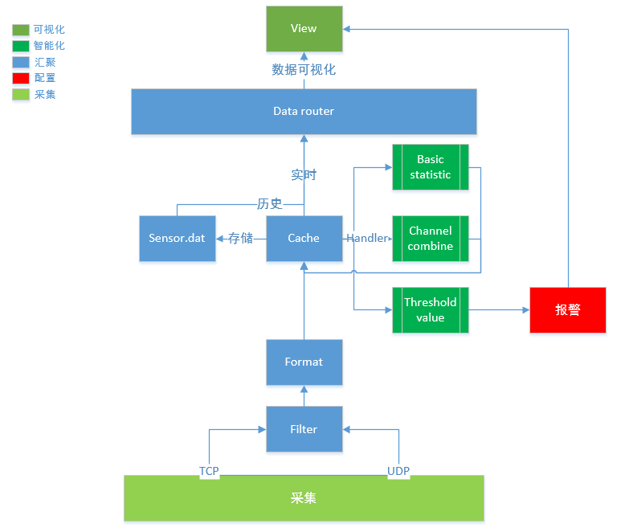
三.系统架构

Slide 5
四.技术优势
硬盘保护：传统的scada系统由于数据大都直接存硬盘或者数据库，对于频繁的读写操作来说，对硬盘的损伤较大。CADB利用缓存技术，极大地降低了硬盘的读写频率，延长硬盘的使用寿命。
高响应低延时：传统的scada系统硬盘的寻道时间在0.1s量级，而CADB的多级缓存技术，大大地提高了缓存的命中率，真正做到高响应低延时。
大容量：对于关系型数据库(mysql)而言，在无任何优化的情况下，单表的数据量达到100w条时就会遇到性能瓶颈，加了索引，聚簇索引的情况下，数据量在1000w-1亿条时就会遇到性能瓶颈。CADB采用单通道小文件存储，大大地提高了系统的容量。按照8000点Hz的容量设计，一年的存储量在2TB左右。
兼容物联网设备级安全解决方案：在传输协议层兼容安全网闸
支持分布式混合云模式：CADB方便灵活的层级部署支持混合云模式

